Slide 1
Clean Code
2 Tage Clean Code & Software Craftmanship

Slide 2

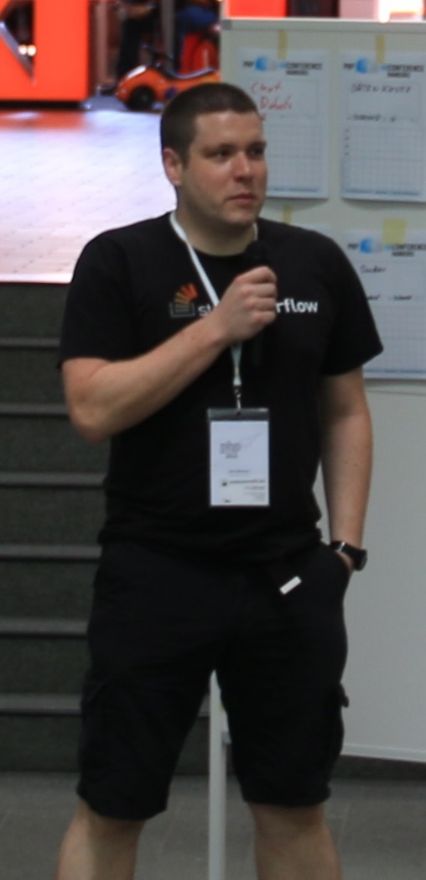




John Behrens
Webentwicklung seit 1998
Freiberufler seit 2005
Trainer, Entwickler und Coach
Agile / Lean Software Development
Qualität und Architektur
Hobbys Schwimmen, Krav Maga, Fotografie

Slide 3
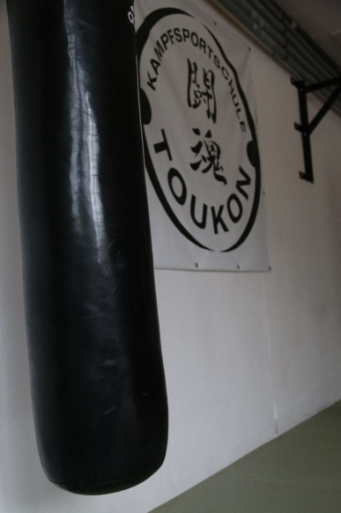
Coding Dojo
Dojo Regeln
Gemeinsames üben
Geht nicht darum den besten zu ermitteln
Wissens- und Erfahrungsaustausch
Respekt vor einander (Respekt vorm Trainer)
Offen sein für Neues
Experimente ohne Gefahr
Trainieren ohne etwas kaputt zu machen
Keine Frage ist doof oder verkehrt
Einfach mal Mitmachen

Slide 4

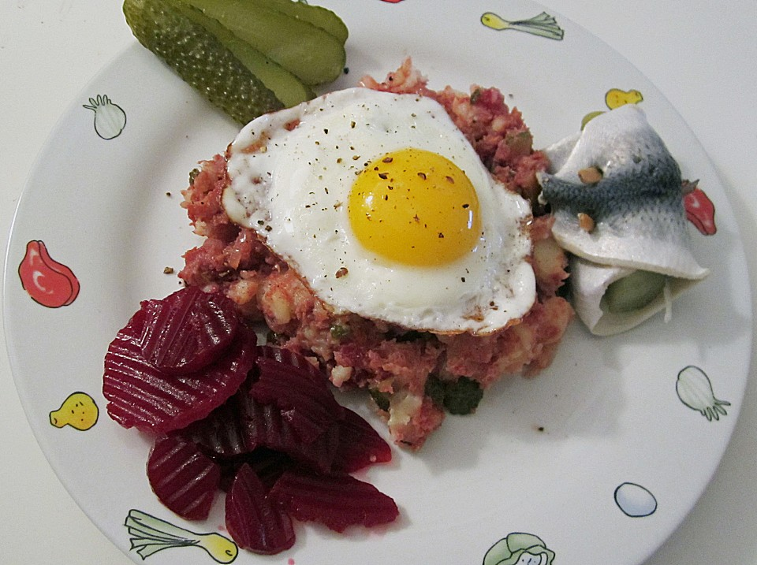
Beteiligung wird Belohnt

Slide 5
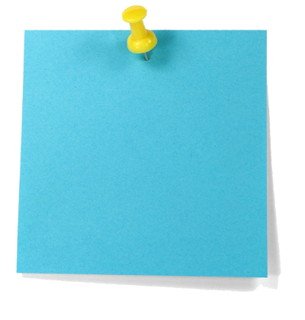

Wer seit ihr ?
Wer bist du ? Was machst du ?
Berufliche Skills
Hobbys / Private Skills
Was ich schon über Git weiss ?
Was ich am ende der Schulung können will ?

Slide 6
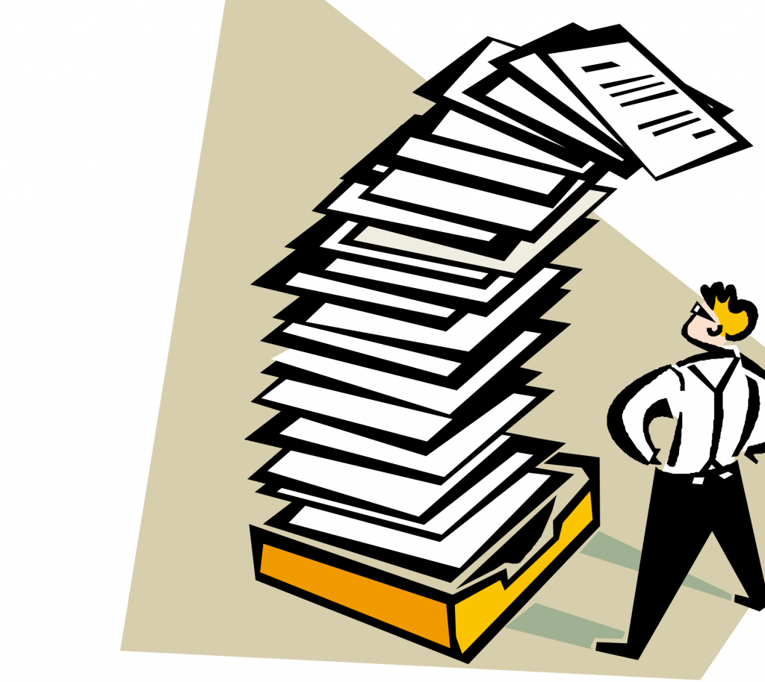
Schulungs Backlog

